Slide 1



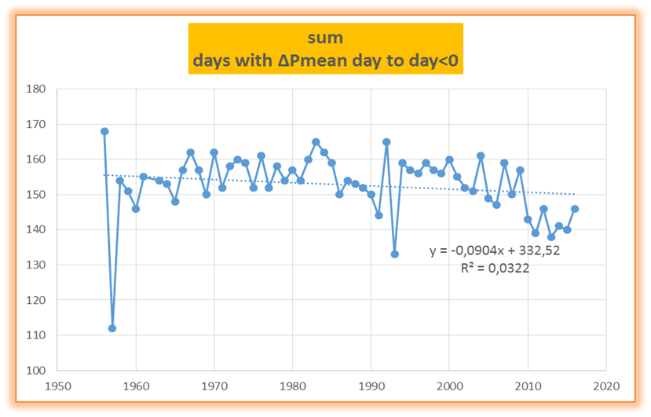
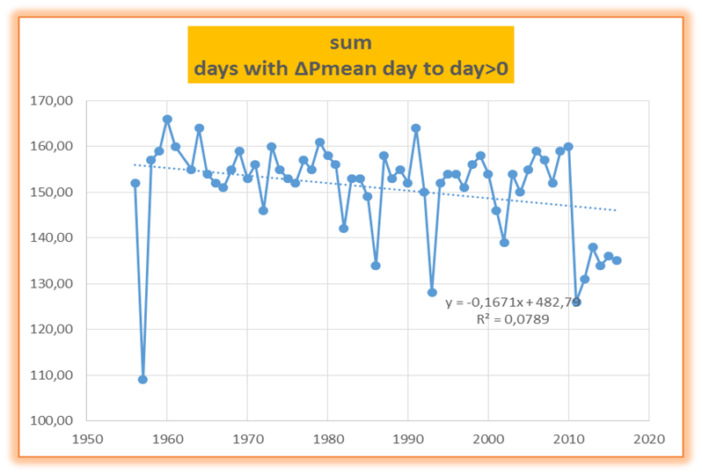
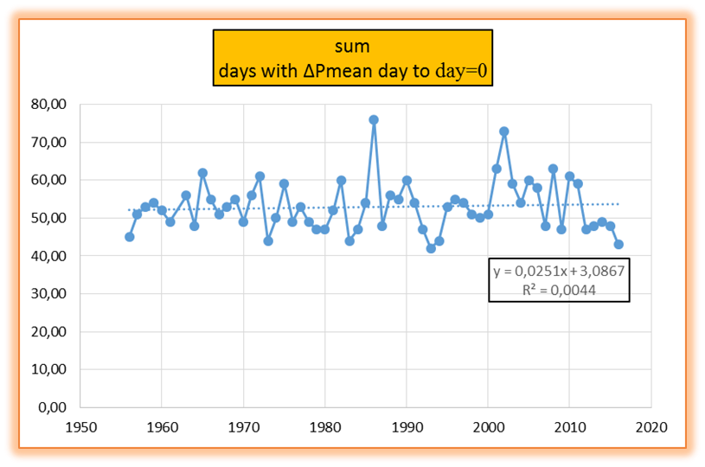
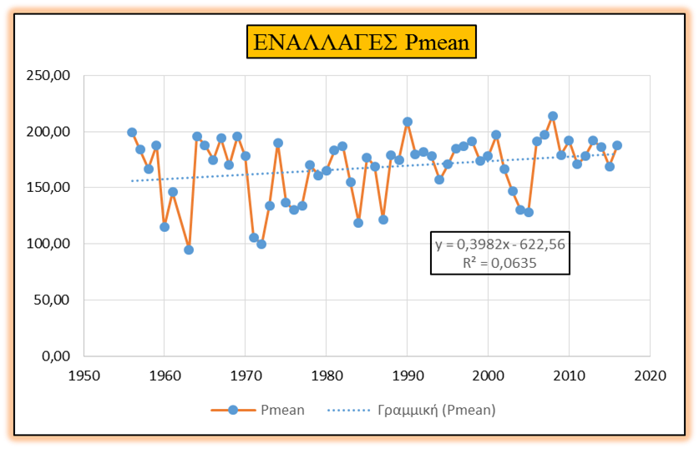
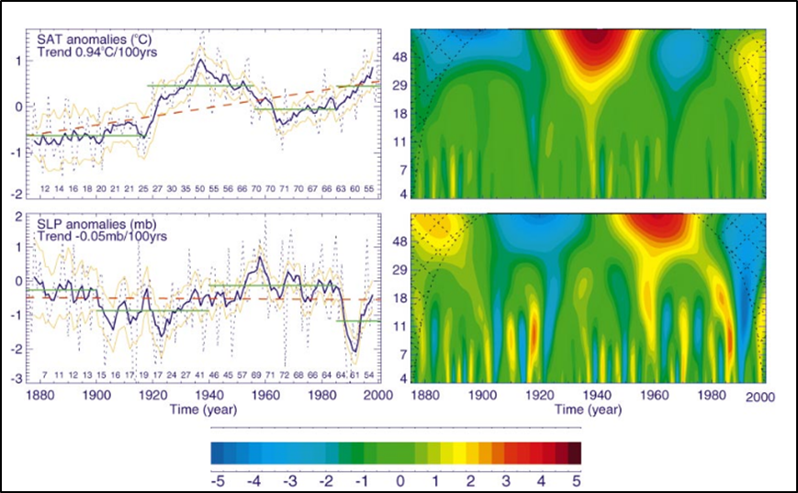
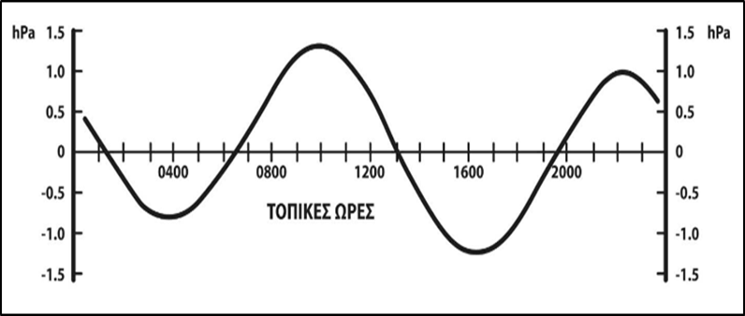
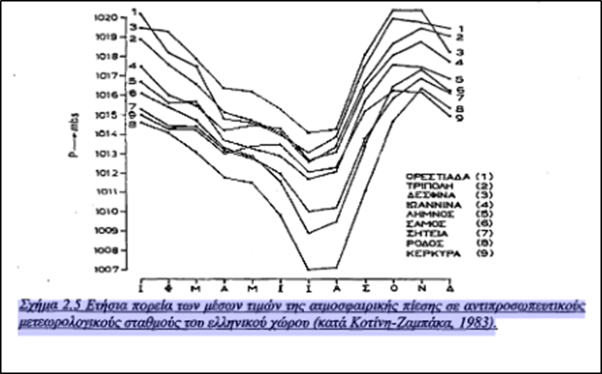
Δείκτες Κλιματικής Αλλαγής με Βάση τη Μεταβολή της Ατμοσφαιρικής Πίεσης
Β. Περαματζή¹, Α. Βραννα^{1,2}
Σχολή Θετικών Επιστημών και Τεχνολογίας, Ελληνικό Ανοικτό Πανεπιστήμιο,
Πάροδος Αριστοτέλους 18, 26335 Πάτρα
ΠΕΡΙΛΗΨΗ
Κύριος στόχος της εργασίας, είναι η μελέτη της μεταβολής των τιμών της ατμοσφαιρικής πίεσης και η παρακολούθηση των κλιματικών αλλαγών που σχετίζονται με αυτήν. Για τον σκοπό αυτό χρησιμοποιήθηκαν δείκτες που επιλέχθηκαν σύμφωνα με την περιορισμένη καταγραφή αντίστοιχης μελέτης στο παρελθόν. Χρησιμοποιήθηκαν αρχικά, βασικές συναρτήσεις για την εύρεση των κύριων στατιστικών μεγεθών των δεδομένων. Εν συνεχεία, με βάση τους δείκτες που επιλέχθηκαν, εξετάστηκε η επίδραση διάφορων παραμέτρων στη μεταβλητότητα αυτών των τιμών. Η παρουσίαση των αποτελεσμάτων γίνεται σε διαγράμματα.
ΕΙΣΑΓΩΓΗ
Η διερεύνηση της μεταβλητότητας της ατμοσφαιρικής πίεσης έγινε σε ετήσια κλίμακα και τα δεδομένα που χρησιμοποιήθηκαν προέρχονται από τον μετεωρολογικό σταθμό Άραξου. Οι μεταβολές της μπορεί να είναι περιοδικές ή τυχαίες. Οι δεύτερες έχουν μεγάλο ενδιαφέρον αφού συνδέονται άρρηκτα με τις καιρικές συνθήκες. Οι δε πρώτες υπολογίζονται από κλιματικά μοντέλα
ατμοσφαιρική πίεση σε κάθε τόπο είναι διαρκώς μεταβαλλόμενη.
Δείκτες Κλιματικής Αλλαγής
Οι επιστήμονες χρησιμοποιούν παρατηρήσεις με τα θεωρητικά μοντέλα, για να παρακολουθούν και να μελετούν τις παρελθούσες, παρούσες και μελλοντικές κλιματικές αλλαγές. Τα αρχεία κλιματικών δεδομένων παρέχουν στοιχεία σχετικά με τους βασικούς δείκτες της κλιματικής αλλαγής, όπως η παγκόσμια αύξηση της θερμοκρασίας της ξηράς και των ωκεανών. αύξηση των επιπέδων της θάλασσας , απώλεια πάγου στους πόλους της Γης και στους παγετώνες των βουνών, τη συχνότητα και τη σοβαρότητα των αλλαγών σε ακραίες καιρικές συνθήκες, όπως τυφώνες, καύσωνες, πυρκαγιές, ξηρασίες, πλημμύρες και έντονες βροχοπτώσεις. (NASA, July 12, 2019).
Η μεταβλητότητα της πίεσης συνδέεται άρρηκτα με την μετεωρολογική παλίρροια δηλ. την μεταβολή (ανύψωση ή ταπείνωση) της στάθμης της θάλασσας. Η δράση της ατμοσφαιρικής πίεσης και των ανέμων σε μια θαλάσσια περιοχή όταν αναπτύσσονται χαμηλά ή υψηλά βαρομετρικά συστήματα αποτελεί σημαντικό κίνδυνο για την παράκτια ζωή κυρίως στις περιοχές με χαμηλό υψόμετρο (Κρεστενίτης et al 2015). Οι ακραίες τιμές της Στάθμης της Θάλασσας οφείλονται πρωτίστως στα μέγιστα των Μετεωρολογικών παλιρροιών και δευτερεύοντος στις αστρολογικές παλίρροιες (Marcos et al 2009) . Η επίδραση των χαμηλών πιέσεων και των ισχυρών ανέμων είναι μια από τις κύριες αιτίες των πλημμυρών στην παράκτια ζώνη (Κρεστενίτης καλ. 2015).
Στο σχήμα 4.3.1 απεικονίζεται η εξέλιξη της τιμής του πρώτου δείκτη, δηλαδή του συνόλου των ημερών όπου η μέση ημερήσια πίεση μειώνεται συνεχώς.
Ατμοσφαιρική Πίεση : Σε κάθε τόπο, η πίεση παρουσιάζει δύο μέγιστες και δυο ελάχιστες τιμές το 24ωρο. Παρουσιάζει το πρωτεύον μέγιστο στις 10:00 το πρωί και το δευτερεύον μέγιστο στις 10:00 το βράδυ, ενώ το πρωτεύον ελάχιστο παρατηρείται στις 4:00 το απόγευμα και το δευτερεύον στις 4:00 τα ξημερώματα όπως απεικονίζεται. Η διαφορά πρωτεύοντος μεγίστου και ελαχίστου ονομάζεται ημερήσιο εύρος, και αντίστοιχα η διαφορά δευτερεύοντος μεγίστου και ελαχίστου ονομάζεται νυχτερινό εύρος. Η ετήσια μεταβολή της ατμοσφαιρικής πίεσης παρουσιάζει πολύ μεγαλύτερο εύρος απ’ ό,τι η ημερήσια μεταβολή.
Κλιματική Αλλαγή: Σύμφωνα με την IPCC, η κλιματική αλλαγή, είναι η αλλαγή που μπορεί να καθοριστεί μέσω της επιστήμης της στατιστικής ,από τις μεταβολές του μέσου όρου ή και την μεταβλητότητα των ιδιοτήτων του που διαρκούν για μεγάλο χρονικό διάστημα ή και δεκαετίες. Η κλιματική αλλαγή αναφέρεται σε κάθε αλλαγή του κλίματος με την πάροδο του χρόνου, είτε λόγω φυσικής μεταβλητότητας είτε ως αποτέλεσμα της ανθρώπινης δραστηριότητας. (UNFCC, February 2011)
Στο σχήμα 4.3.2 απεικονίζεται η εξέλιξη της τιμής του δείκτη, του συνόλου των ημερών όπου η μέση ημερήσια πίεση αυξάνεται συνεχώς.
Ο ETCCDI, επανεξέτασε πρόσφατα τους ορισμούς των δεικτών του. (etccdi, September 15, 2009). Συνολικά 27 δείκτες θεωρήθηκαν ως βασικοί δείκτες. Βασίζονται σε ημερήσιες τιμές θερμοκρασίας ή σε ημερήσια ποσότητα βροχόπτωσης. Οι λεπτομέρειες των δεικτών παρουσιάζονται στην σχετική ιστοσελίδα του ETCCDI .
Στο σχήμα 4.3.3 απεικονίζεται η εξέλιξη της τιμής του 3ου δείκτη, δηλαδή του συνόλου των ημερών όπου η διαφορά της μέσης τιμής της πίεσης παρέμεινε σταθερή
Οι μελετητές Boguslavsky, Kazakov και Krasovsky (1994) διερεύνησαν τη σχέση μεταξύ της πολυετούς θερμοκρασίας του αέρα και των διακυμάνσεων της πίεσης στον ωκεανό. Από την μελέτη προέκυψε ότι οι διακυμάνσεις της μέσης ετήσια θερμοκρασίας του αέρα ελέγχεται από το πεδίο πίεσης
Σχήμα 2.3.3 Ημερήσια μεταβολή της ατμοσφαιρικής πίεσης στην επιφάνεια.

